Slide 1
學生說明會 彰化女中 111學年第一學期 自主學習成果展
2022/09/21

Slide 2
自主學習成果展
目的
時間
地點
展現研究成果
學習團隊合作
專業知識交流
2022/12/18 (日)
時間點
由事務組討論
校內
活動中心
游藝館
紅樓

Slide 3
報名組別
行政組
參展組
籌備活動
宣傳活動
活動當天輪班
整理研究成果
活動當天參展
感謝狀
參展證明

Slide 4
行政組活動前工作
美宣組
事務組
適合喜歡經營社群
與具有藝術美感的你
適合喜歡辦活動
與具有遊戲發想的你
IG、FB粉專經營
舉辦宣傳活動
製作宣傳手冊
人數：12 人
統籌活動流程
場勘與場地借用
整理參展報名資料
人數：8 人

Slide 5
行政組活動當天工作
美宣組
事務組
活動前場佈與服務台輪班

Slide 6
組織架構
監督
負
責
老
師
行
政
組
長
行
政
組
員
器材、
場地借用
建議
與監督
分配工作
與指導
教
務
處
回報進度
與問題詢問
回報進度
與問題詢問
回報進度
與問題詢問
監督

Slide 7
參展組工作
1. 以組為單位報名 (一組3~5人)
2. 完成自主學習計畫書
10/31
參展組
並上傳至報名表單
3. 完成自主學習計畫並印製海報
12/08
4. 參展前學生說明會
未定
5. 活動當天參展與撤展
12/18

Slide 8
海報說明
12/08(四)前以PDF檔案寄給助理葉巧欣:
chy@chgsh.chc.edu.tw
檔名:自主成果展海報_11607張曉女_主題
輸出大小為A1(84.2公分*59.4公分),請以
白底設計
可以A4尺寸製作,輸出實體約為放大八倍,
字體建議勿小於10

Slide 9
成果展示
實驗操作
互動遊戲
演說
攤位解說
戲劇
舞蹈
樂器演出
其他

Slide 10
設備提供
電源
長桌
海報架
麥克風
音響設備
平板電腦
其他

Slide 11
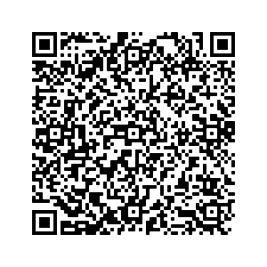
參展組 Q & A LINE社群

Slide 12
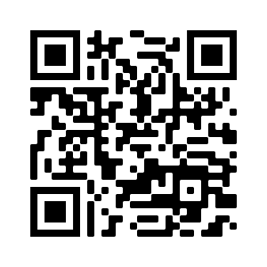
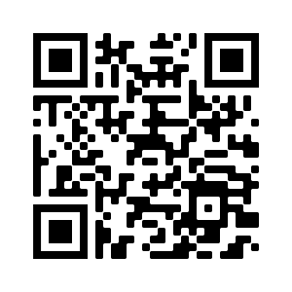
行政組與參展組報名
行政組
參展組
~10/14
~10/31

Slide 13
聯絡窗口
張圓梅 老師/設備組 分機：1207
聯絡信箱:may3644993@gmail.com
呂惟馨 老師/輔導室 分機：1181
聯絡信箱:lyumag0121@gmail.com
劉怡伶 老師/圖書館 分機：1707
聯絡信箱:den23809@gmail.com

